Slide 1
Plagcheck
Презентация по проекту
Измайлов Константин
Тарусов Максим

Slide 2
АКТУАЛЬНОСТЬ суть
1) Помогает кураторам/учителям найти тех, кто списывал при выполнении работ Я. Контеста
2) Удобная система репрезентации
3) Нет аналогов
1) Удобно показывает решения учеников по задачам из Я.Контеста
2) Позволяет облегчить куратору/учителю поиск плагиата среди кодов

Slide 3
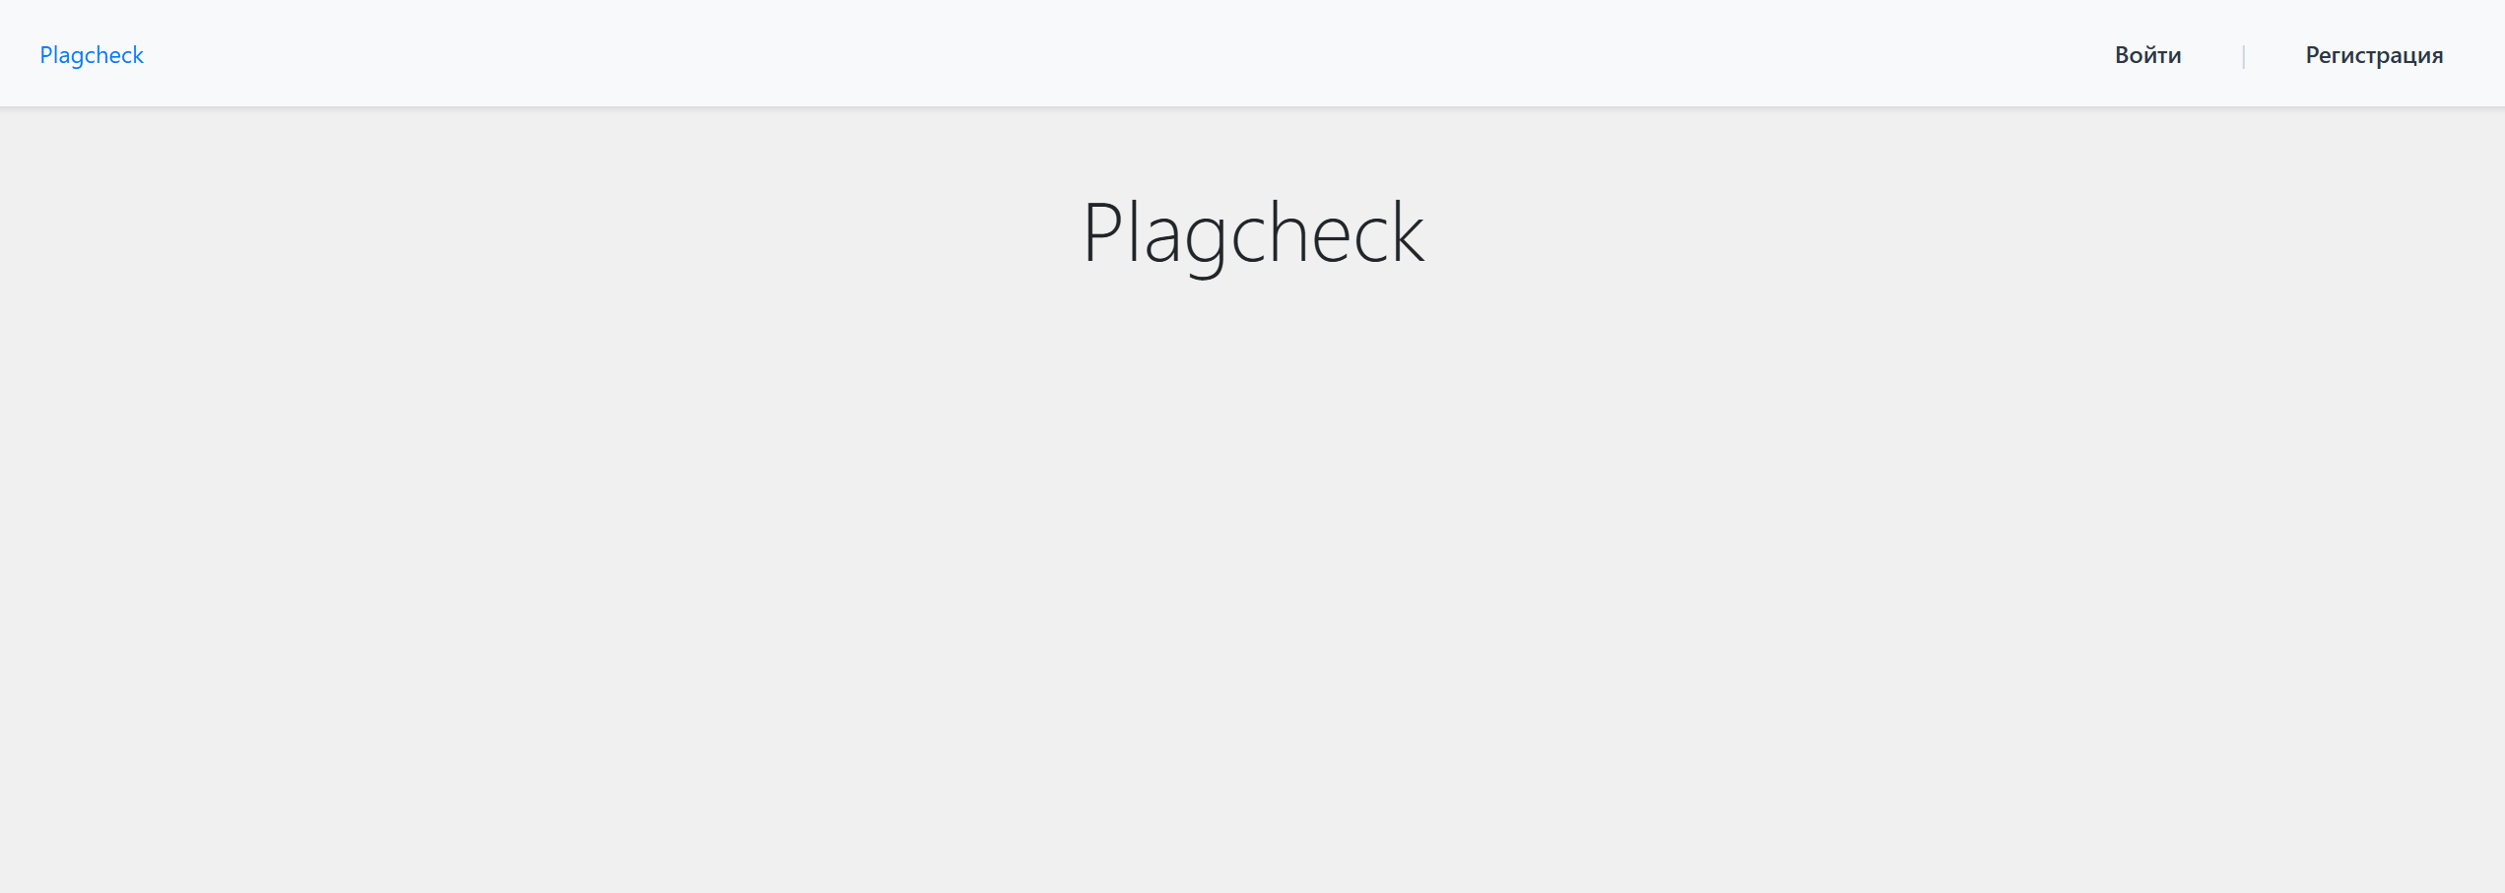
Структура проекта
Api
Основная Страница
Состоит из 2-х endpoint’ов: api/archives/ и api/status/<string:task_id>
api/archives/ возвращает task_id
api/status/… возвращает результаты обработки
Регистрация/вход в аккаунт
Взаимодействие с архивами
(добавление, удаление, отправка на данных
на проверку)

Slide 4
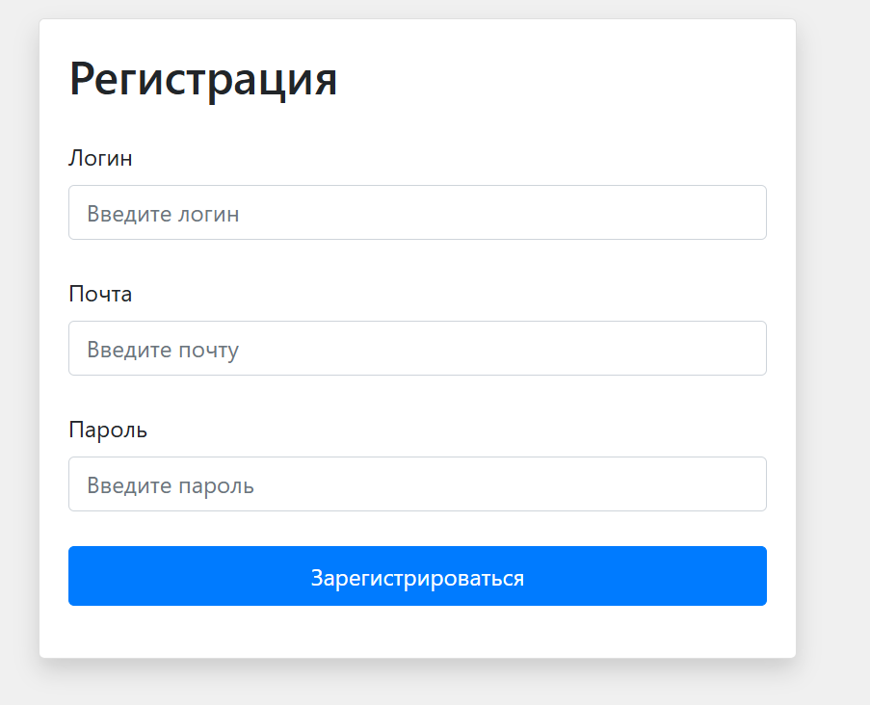
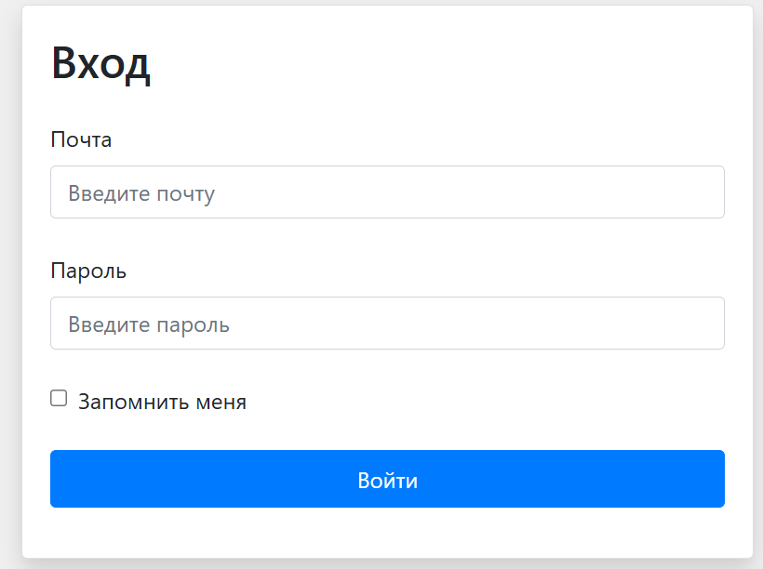
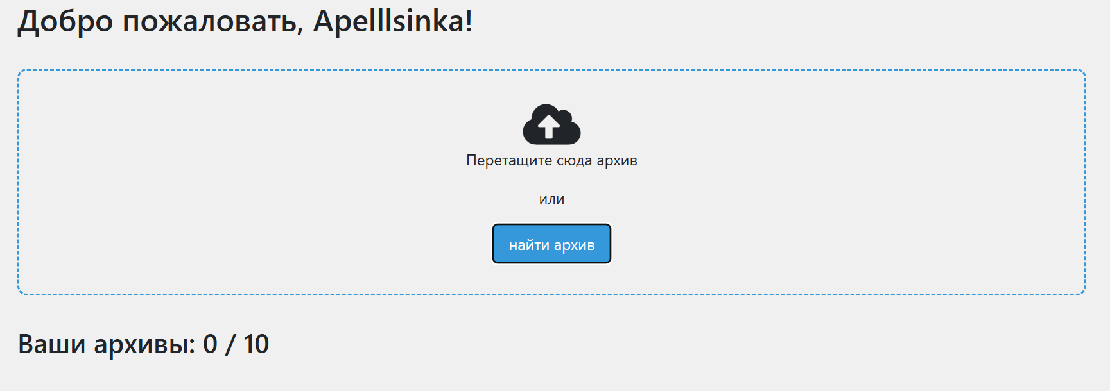
Структура Сайта
Для входа и регистрации отдельные пути и template’ы для них, которых передают введенные значения в соответствеующие функции
Реализована drag-and-drop зона, через которую загружаются архивы.

Slide 5
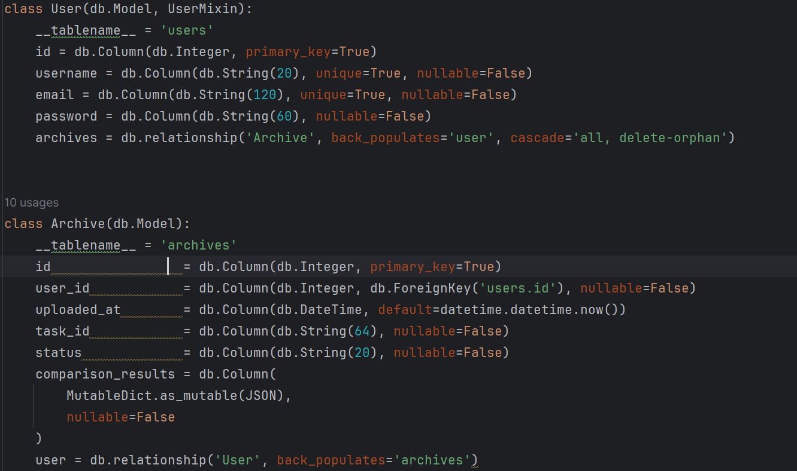
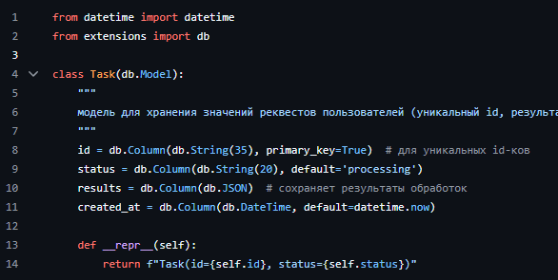
Хранение данных
Структура бд основной страницы:
Структура бд основной страницы:
Структура бд api:

